Slide 1
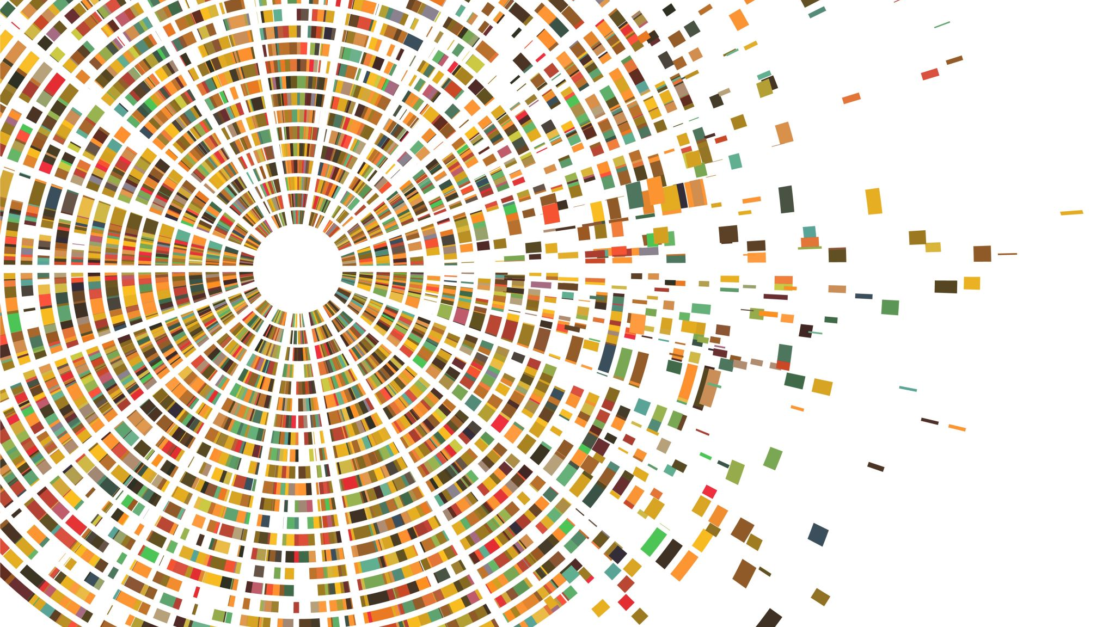
Rede Neural Recorrente – Long Short-Term Memory

Slide 2
Grupo
Diego de Moraes Aguiar
Gustavo Donnangelo Cassettari
Leandro Sartini de Campos
Orientadores
Prof. Dr. Fabio Luiz Sant’Anna Cuppo
Prof. Dr. Jorge de Oliveira Echeimberg

Slide 3
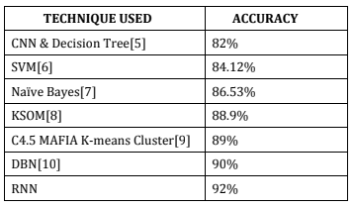
Por que uma RNN-LSTM?
Baseado em resultados obtidos pelo Jornal de pesquisa internacional de engenharia e tecnologia, o melhor resultado obtido foi com uma rede neural recorrente, pelo fato de atualmente as nuvens nos oferecerem processamento suficiente, hoje é possível rodar uma rede neural complexa. (Referenciar, e falar que foi obtido a partir de sinais eletrocardiográficos).
Tabela 3 – Abhay Kishore, Ajay Kumar, Karan Singh, Maninder Punia, Yogita Hambir, Heart Attack Prediction Using Deep Learning, Abril - 2018

Slide 4
Modelagem

Slide 5
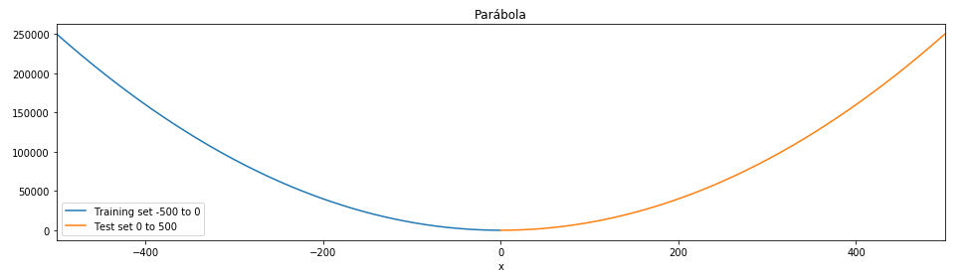
Parábola

Slide 6
Treino

Slide 7
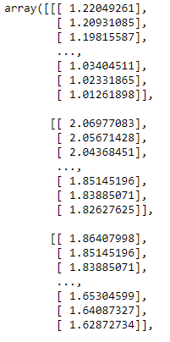
Treinamento em X (X são os dados de treinamento coletados)
Nosso treinamento em X consiste de um array de arrays, ou seja, dentro do array existem múltiplos arrays cada um contendo 20 passos ou seja 20 pontos que se movem no tempo. (Adotamos 20 pontos como padrão por conta de exemplos).
(Usar flechinhas para referenciar, e explicar de onde vem os números do arrays, talvez usar o gráfico anterior para referenciar) Tentar explicar melhor para um leigo.

Slide 8
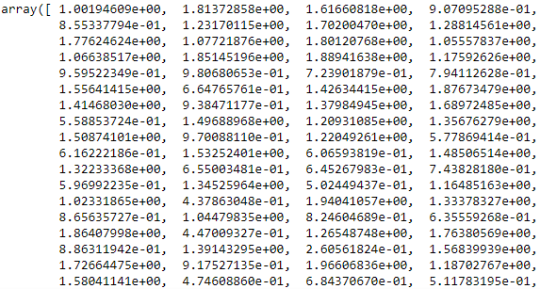
Treino em Y (Valor que o X deveria ter, depois do treino).
Nosso treino em Y consiste de um array com as respostas corretas, ou seja, cada ponto que aparece dentro do array quer dizer um valor que nossa rede neural deve acertar.
(Explicar por texto cada 20 de X vira em 1 Y).
A resposta do treinamento em X ela entra como o valor 21 da próxima? Pesquisar.
Ou será ele um termo interpolado que fica entre o 20 e o 21?
Explicar que isso é uma espécie de validação.

Slide 9
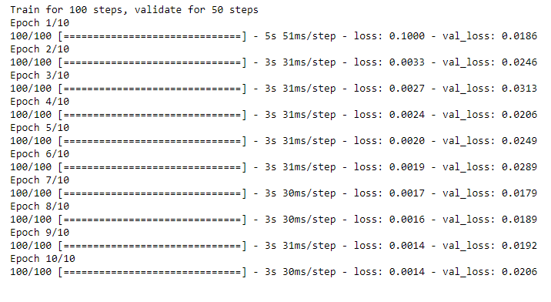
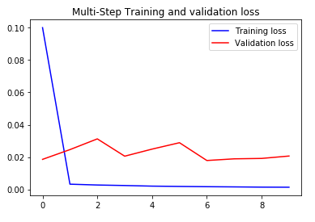
Treinamento com 10 épocas e resultados (Variar o número de passos, [10,50,100]), verificar como o loss vai convergir. Entender como funciona o validar para 50 passos.

Slide 10
Teste

Slide 11
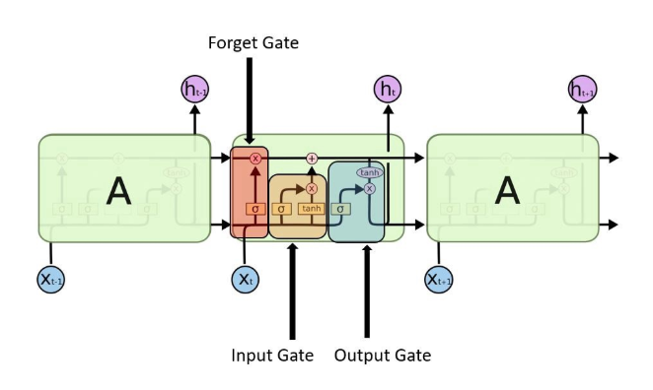
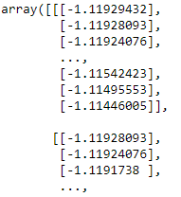
Teste em X
Resultados

Slide 12
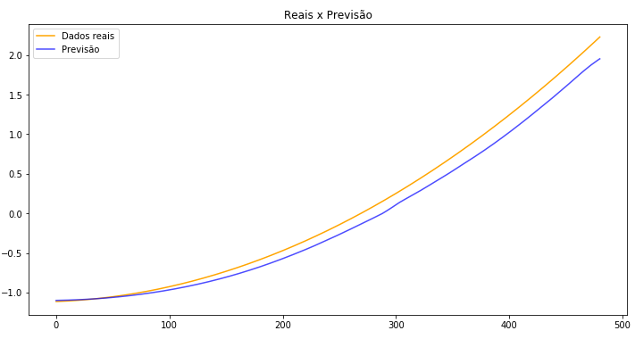
Resultado
A partir de um array de arrays, ou seja, assim como nosso treino em X, nosso teste vai olhar para 20 pontos do passado mais recente, e dar uma resposta para gente baseado nesses 20 pontos (20 pontos dados do exemplo que pegamos, isso terá que ser modificado).
Após isso ele faz um comparação com o resultado real e isso dá o loss do nosso val.
Conforme o tempo passa ela vai perdendo precisão, ou seja e o poder de previsão vai diminuindo.
Usar alguma ferramenta pra medir a diferença dessa curva.
Usar o teste de aderência chisquare, (Medir a aderência do observado com o teórico) ou seja, verificar como ela vai perdendo a aderência.
Mudando os passos do treinamento verificar se o loss satura ou se ele pode ficar menor (otimização) e ir verificando o resultado do chisquare de aderência.
Entender como funciona o batch e a relação que ele tem com o número 20 de passos que foi definido.

Slide 13
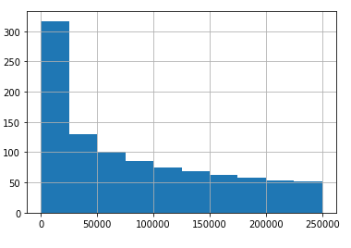
Insights
Nossos dados não tendem a normalidade portanto obtivemos um p-value de 0.0, podemos observar que nosso dados são right-skewed.
Pelo fato de ser um modelo simples,. Obtivemos uma correlação de 1.0
Entender o univariate_future_target = 1.

Slide 14
O que é?

Slide 15
Explicar o que é uma rede neural.
Explicar os tipos de treinamento.

Slide 16
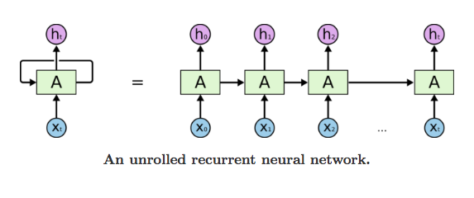
A rede neural
A rede neural recorrente trabalha de forma que ela realiza a mesma função para todos os inputs, enquanto o output do input atual, depende da computação do input mais recente.
Explicar melhor de maneira que de a entender que é uma rede retroalimentada(recorrente).
Depois de ela produzir um output, ele é copiado e mandado de volta para rede recorrente.
Explicar o que é o hi, o xi e A. e referenciar a imagem.

Slide 17
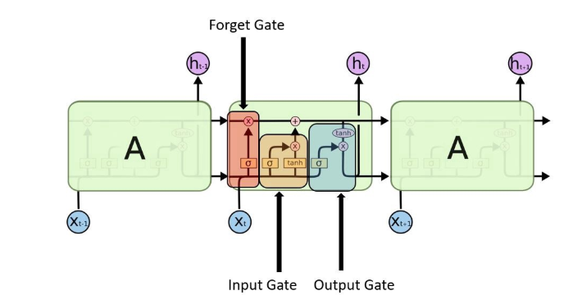
Long Short-Term Memory
Redes LSTM são uma versão modificada da RNN, que faz com que a rede se lembre mais facilmente de dados do passado na memória.
LSTM’s são muito boas para prever séries temporais, com passos muito grandes.

Slide 18
Próximos Passos
Treino e teste em dados de fibrilação.
Aumentar o número de passos em treino e teste.
Entender melhor como funciona a Forget Gate, Input Gate e Output Gate.

Slide 19
Referências
https://towardsdatascience.com/understanding-rnn-and-lstm-f7cdf6dfc14e - Acessado em 20/04/2020,15h19.
KISHORE, Abhay; KUMAR, Ajay; SINGH, Karan; PUNIA, Maninder; HAMBIR, Yogita. Heart Attack Prediction Using Deep Learning, Abril – 2018
https://www.tensorflow.org/tutorials/structured_data/time_series – Acessado em Fevereiro,2020.

Slide 20
O que eu quero? Colocar limitações
O que minha ferramenta permite?
O que eu espero dela?
Logbook anotar os problemas que teve e como solucionou, para gerar a metodologia.

